Slide 1
TYPE AND REFERENCES

Slide 2
Tổng quan
Các kiểu dữ liệu trong C#
Tham chiếu trong C#
Các vấn đề liên quan

Slide 3
DỮ LIỆU
Dữ liệu là vô cùng quan trọng
Không có dữ liệu => chương trình vô ích
Làm việc với chương trình là làm việc với dữ liệu

Slide 4
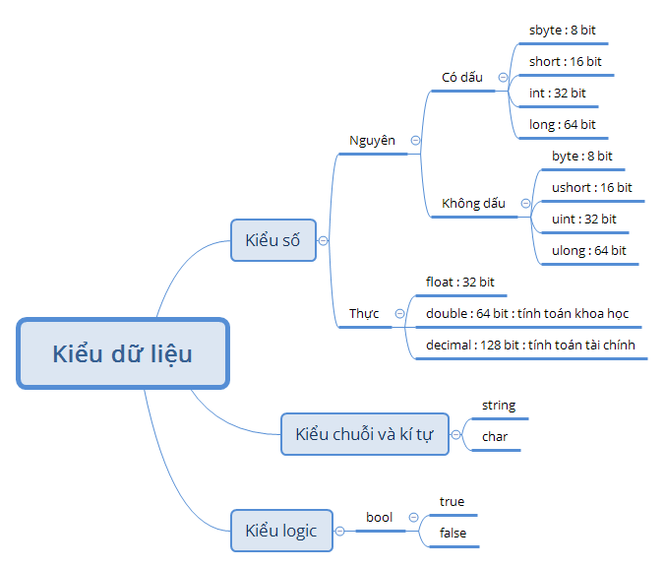
CÁC KIỂU DỮ LIỆU TRONG C#

Slide 5
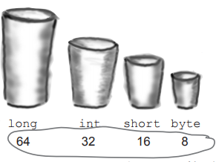
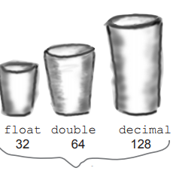
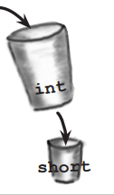

CHUYỂN ĐỔI KIỂU DỮ LIỆU
Kiểu dữ liệu giống như chiếc cốc

Slide 6






CHUYỂN ĐỔI KIỂU DỮ LIỆU
Khi chuyển từ kiểu “Nhỏ hơn” về kiểu “Lớn hơn” => không cần chỉ rõ kiểu
Ngược lại phải chỉ định rõ kiểu chuyển về

Slide 7


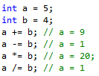
CÁC PHÉP TOÁN VỚI DỮ LIỆU
Các phép toán cơ bản: + - * /
Kết hợp = với các phép toán: + - * /
Các kiểu 8, 16 bit không có phép toán số học của chính nó

Slide 8
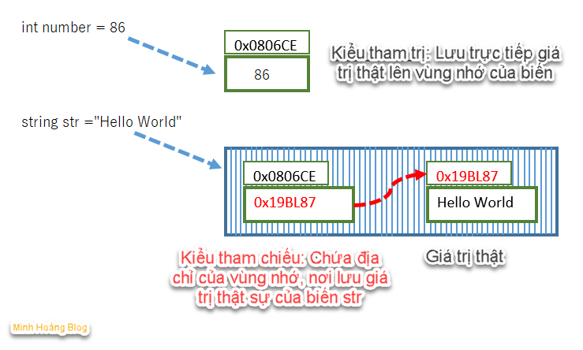

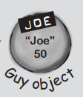
THAM CHIẾU
Khi bạn tạo một đối tượng. Điều gì sẽ xảy ra?
Dog d = new Dog();
Tham chiếu giống như một nhãn dán
Phân biệt tham trị và tham chiếu

Slide 9
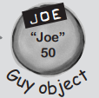
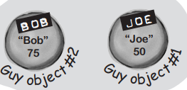
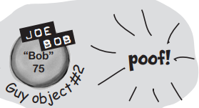
THAM CHIẾU
Nếu thông được tham chiếu => đối tượng sẽ bị garbage-collected thu hồi

Slide 10
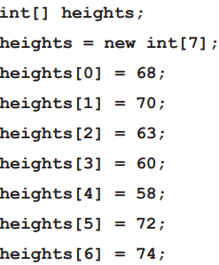
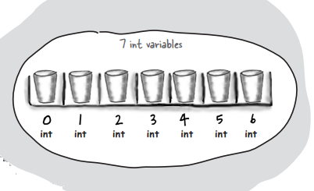

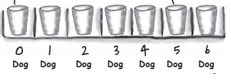
THAM CHIẾU
Mảng:
Khi cần làm việc với một tập dữ liệu cùng loại
Khai báo mảng
Mảng các tham chiếu

